Slide 1
人事人員應有的角色與作為
衛生福利部人事處 處長 張美玲
http://www.free-powerpoint-templates-design.com

Slide 2
70.11.13
臺北市建成區公所
人事室人事助理員
105.09.02
衛生福利部人事處處長
公
務
經
歷
1
72.06.13
臺北市政府人事處科員
13
101.05.20
文化部人事處處長
74.06.01
臺北市政府主計處
人事室科員
2
12
99.08.05
臺北市政府人事處副處長
76.05.01
臺北市政府捷運工程局
人事室股長
3
11
96.03.06
教育部人事處副處長
4
78.12.30
臺北市政府捷運工程局
北區工程處
人事室主任
89.09.06
行政院文化建設委員會
人事室主任
10
5
9
85.12.02
行政院經濟建設委員會
人事室專門委員
80.06.16
臺北市政府人事處專員
6
82.05.01
臺北市政府
財政局人事室主任
8
7

Slide 3
1
動態人事的特性
2
人事人員的角色
3
人事人員的核心能力
4
人事人員應有的作為
5
公務生涯應有的態度

Slide 4
動態人事的特性
法令多如牛毛、朝令夕改
公公婆婆多
一門藝術

Slide 5
人事人員的角色
首長特約幕僚
機關人事顧問
公平公正守護者
機關和諧促進者

Slide 6
人事人員核心能力
Core Competency
熟悉法令規章
資訊技術
翻譯法令規章
整理案卷

Slide 7
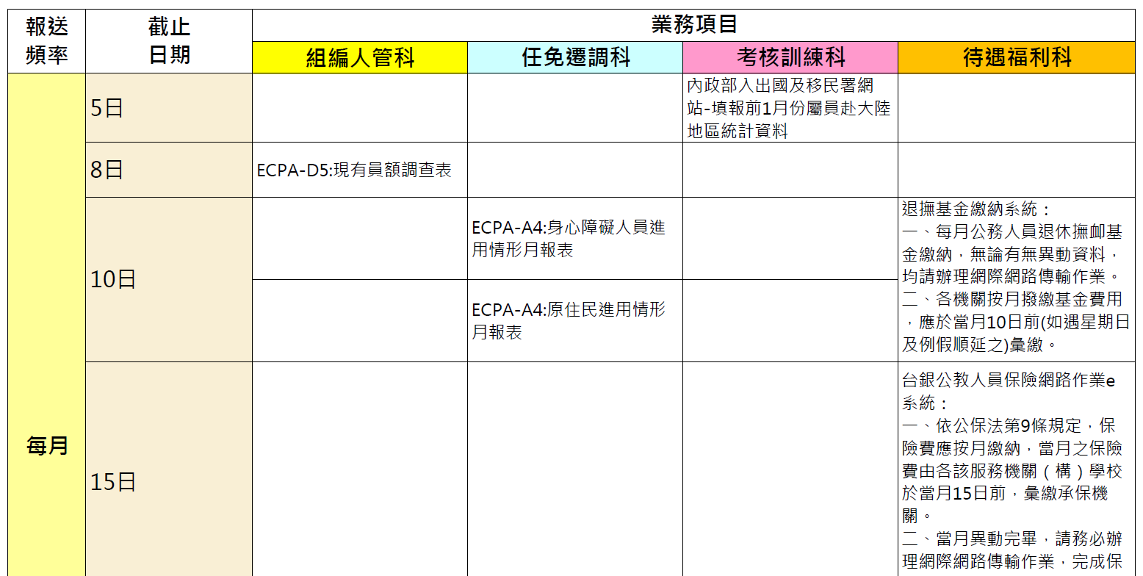
定期報送表件彙整表
Content Here
Easy to change colors, photos and Text.

Slide 8
人員異動名冊
Content Here
Easy to change colors, photos and Text.

Slide 9
退休之相關權利義務項目簡表

Slide 10
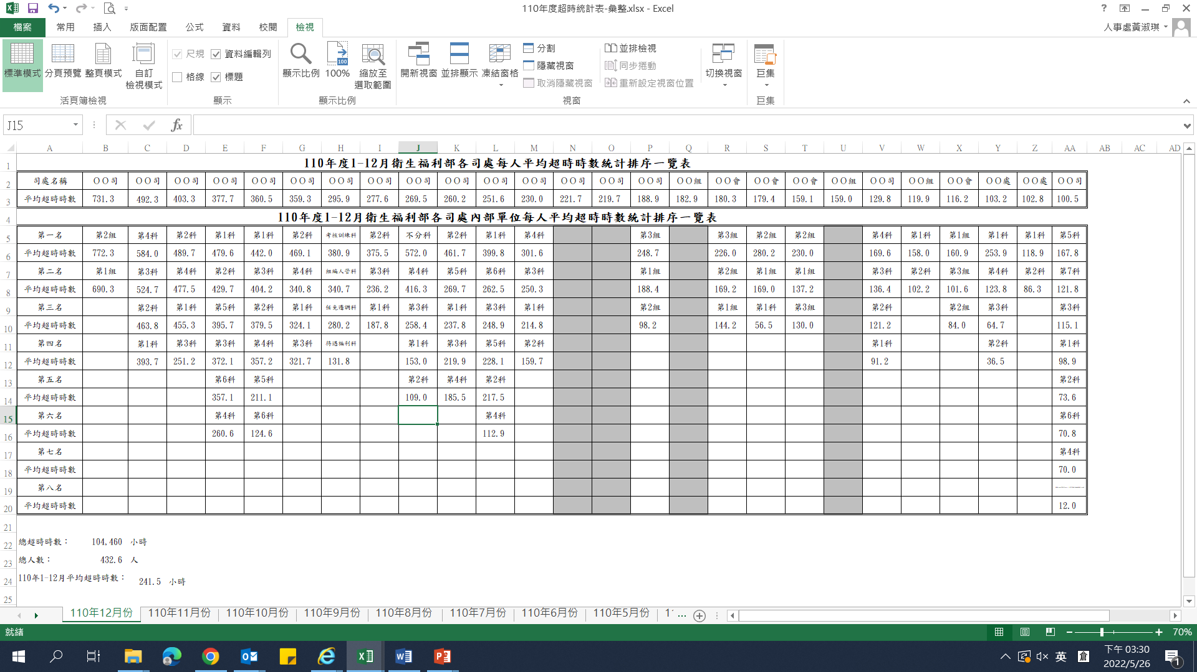
超時加班統計表
Content Here
Easy to change colors, photos and Text.

Slide 11
大事紀
Content Here
Easy to change colors, photos and Text.

Slide 12
新任首長到任前準備事項
Content Here
Easy to change colors, photos and Text.

Slide 13
人事人員應有的作為
專業敬業、解決問題
建立品牌、做完做好
公平公正、一視同仁
廉潔自持、一介不取
不講不問、不問不講

Slide 14
公務生涯應有的態度
1
依法行政、不法外設法
2
解決問題、不製造問題
3
勇於任事、我來我來
4
即時回應、超前部署
5
一生志業、不是職業

Slide 15
THANK YOU

